Slide 1
Wir feiern Weihnachten!
Monate, Jahre und Datum

Slide 2
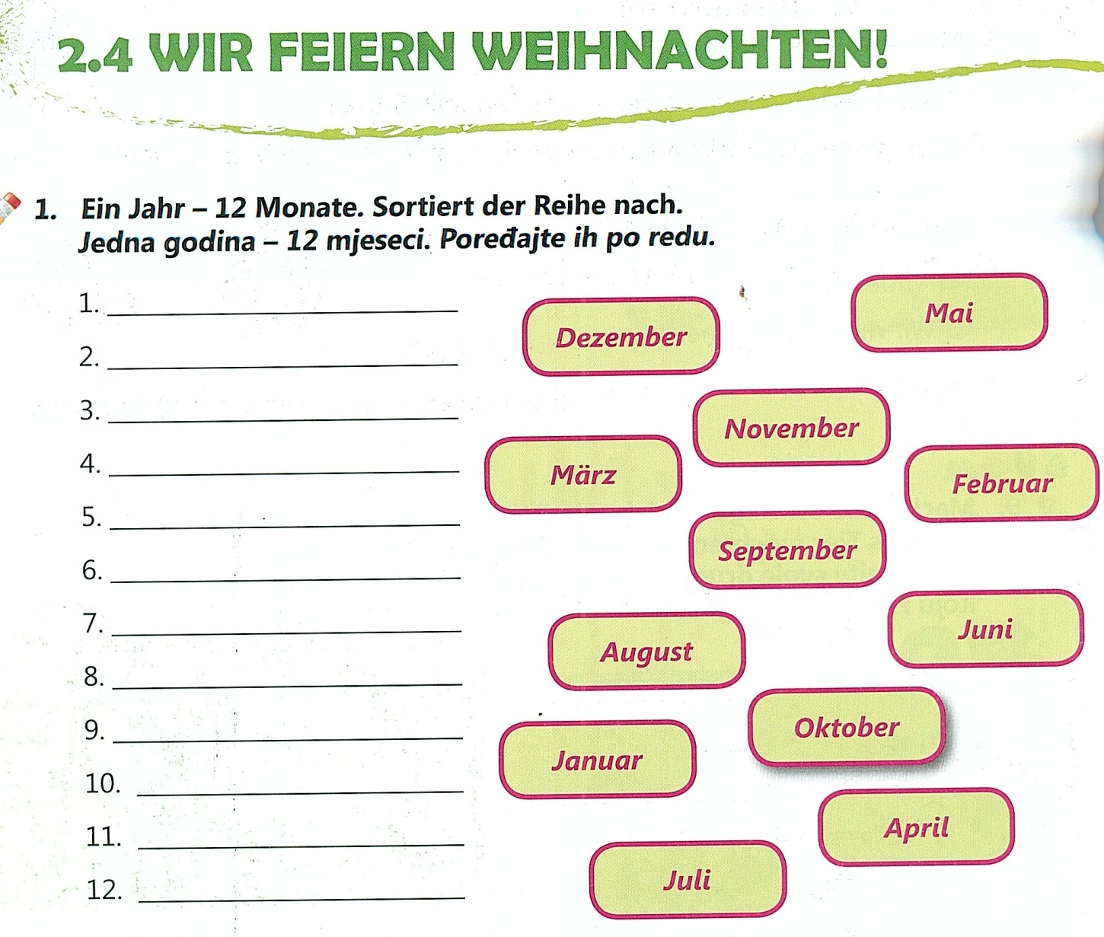
Lehrbuch, Seite 42, Übung 1

Slide 3
Ein Jahr hat zwölf (12) Monate:
Janauar
Februar
März
April
Mai
Juni
7. Juli
8. August
9. September
10. Oktober
11. November
12. Dezember

Slide 4
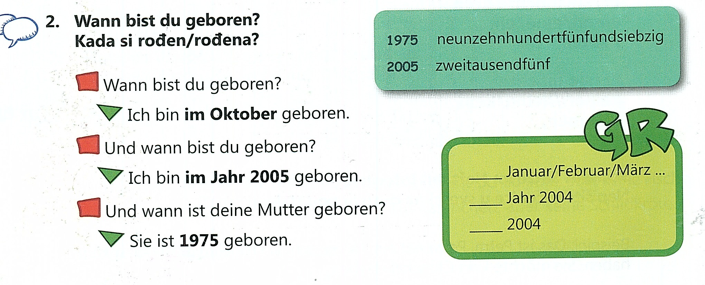
Lehrbuch, Seite 42, Übung 2
im Januar
im Februar
im März
im April
im Jahr 2004
im Jahr 2003
/ 2005
/ 2020

Slide 5
2000 – zweitausend
2001- zweitausendeins
2002- zweitausendzwei
2003- zweitausenddrei
.....................................................
2020- zweitausendzwanzig
2021- zweitausendeinundzwanzig

Slide 6
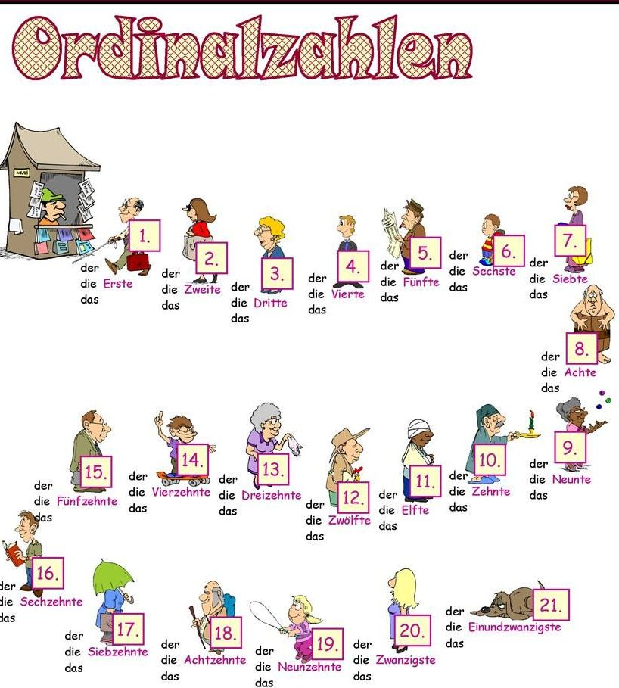
erste
zweite
dritte
vierte
fünfte
sechste
siebte
achte
neunte
zehnte
elfte
zwölfte
dreizehnte
..........................
19.neunzehnte
20. zwanzigste
21. einundzwanzigste
22. zweiundzwanzigste
.........................................
30. dreißigste
!!!
< 20 - te
> 20 - ste

Slide 7
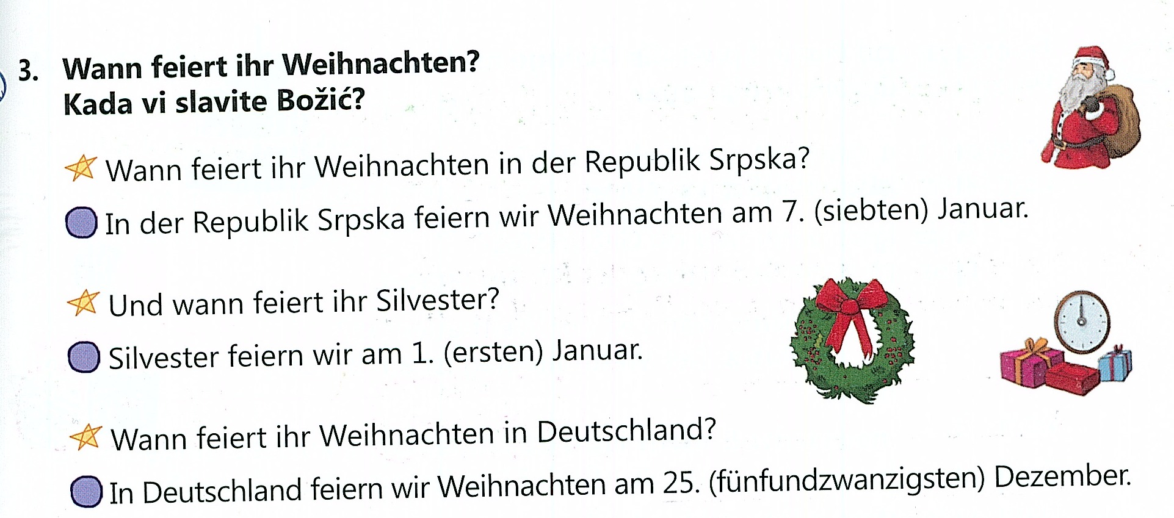
Lehrbuch, Seite 43, Übung 3
feiern
ich feier e wir feier n
du feier st ihr feier t
er
sie feier t sie feier n
es Sie

Slide 8
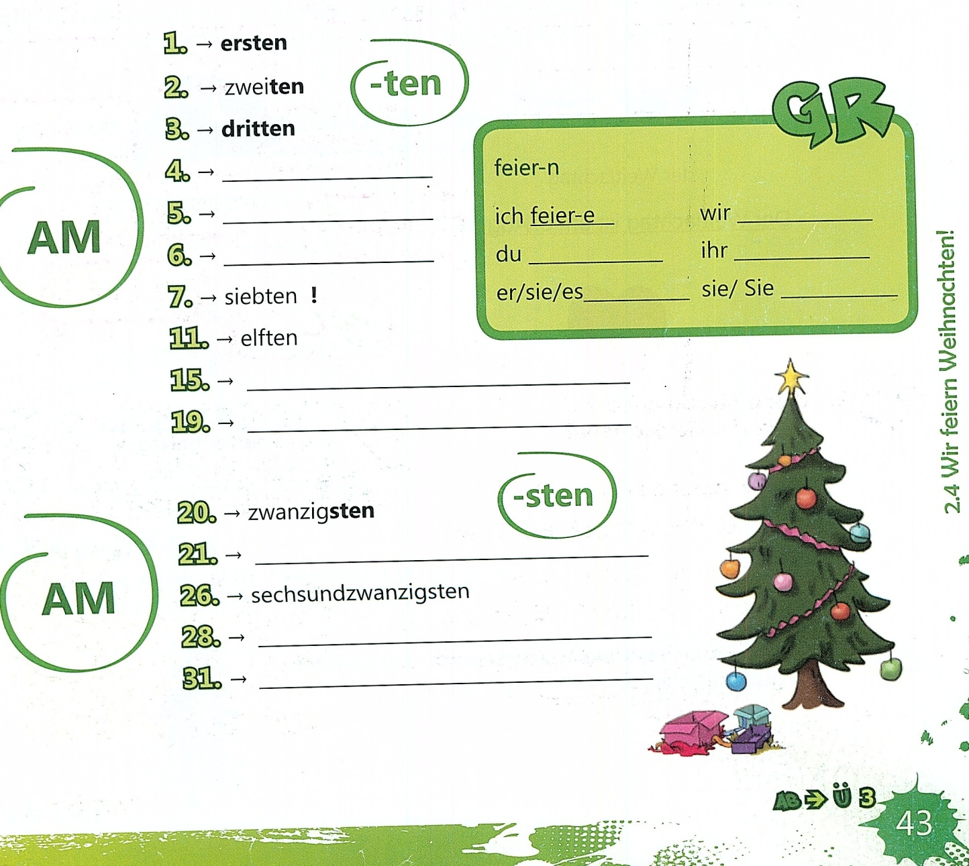
Lehrbuch, seite 43, Übung 3

Slide 9
Datum
10. 12. – Heute ist der zehnte Dezember.
01. 05. – Heute ist der erste Mai.
Wann? AM + -ten/ -sten
Wann hast du Geburtstag?
Ich habe am zehnten Dezember Geburtstag.
Wann ist die Party?
Die Party ist am ersten Mai.

Slide 10
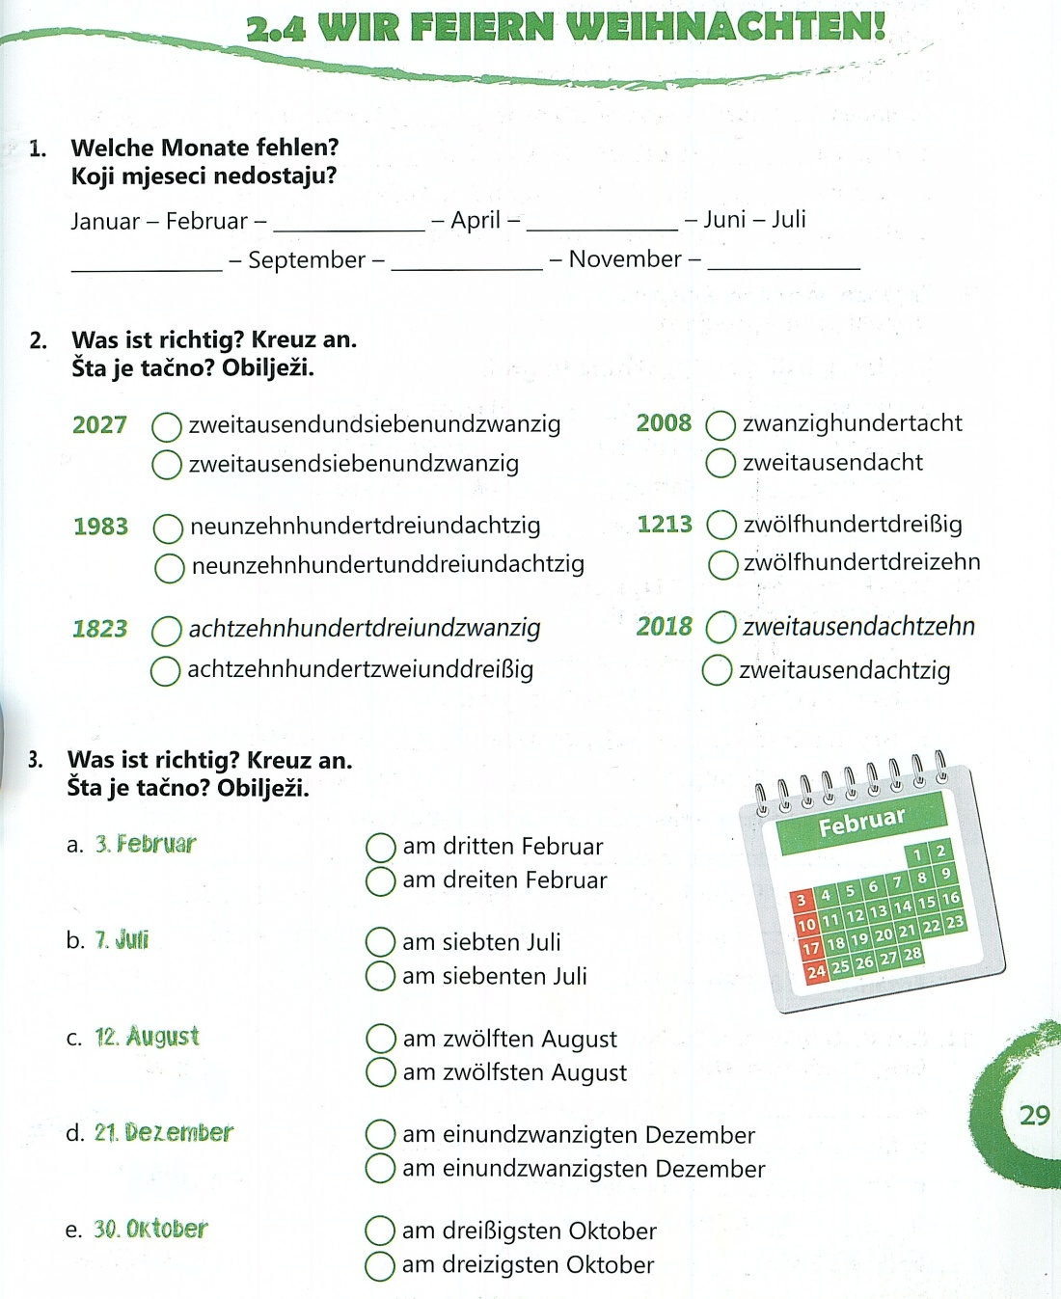
Hausaufgabe Arbeitsbuch: Seite 29 , Übungen 1,2,3

Slide 11
Auf Wiedersehen ☺

